Slide 1




Γνωριμία με την Εφαρμογή AgriSnap-GR
Βοηθητικό Βίντεο - Παρουσίαση

Slide 2



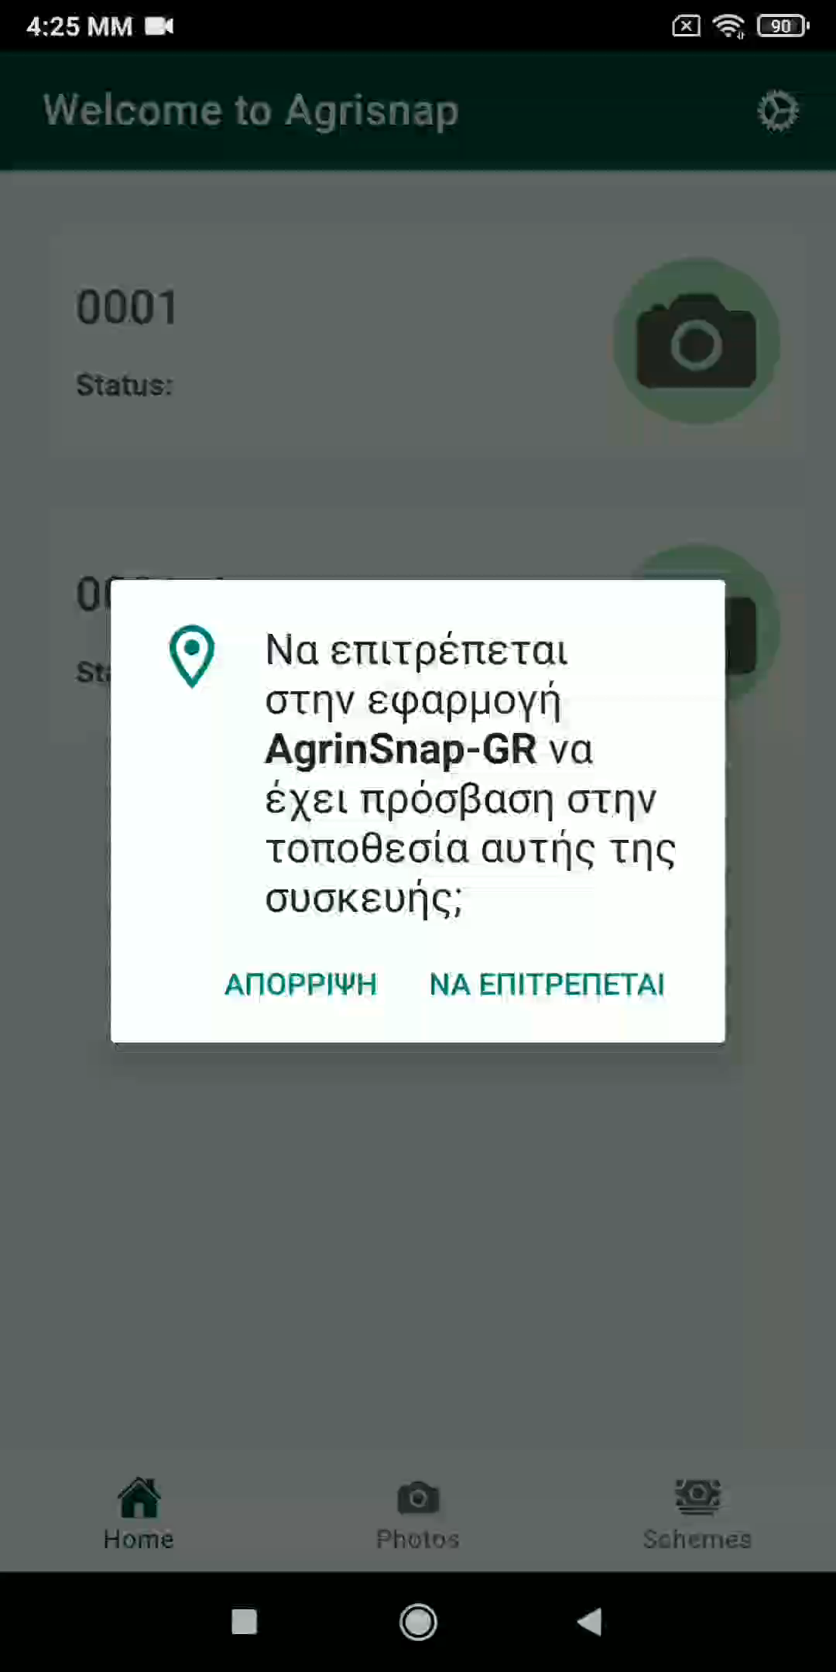
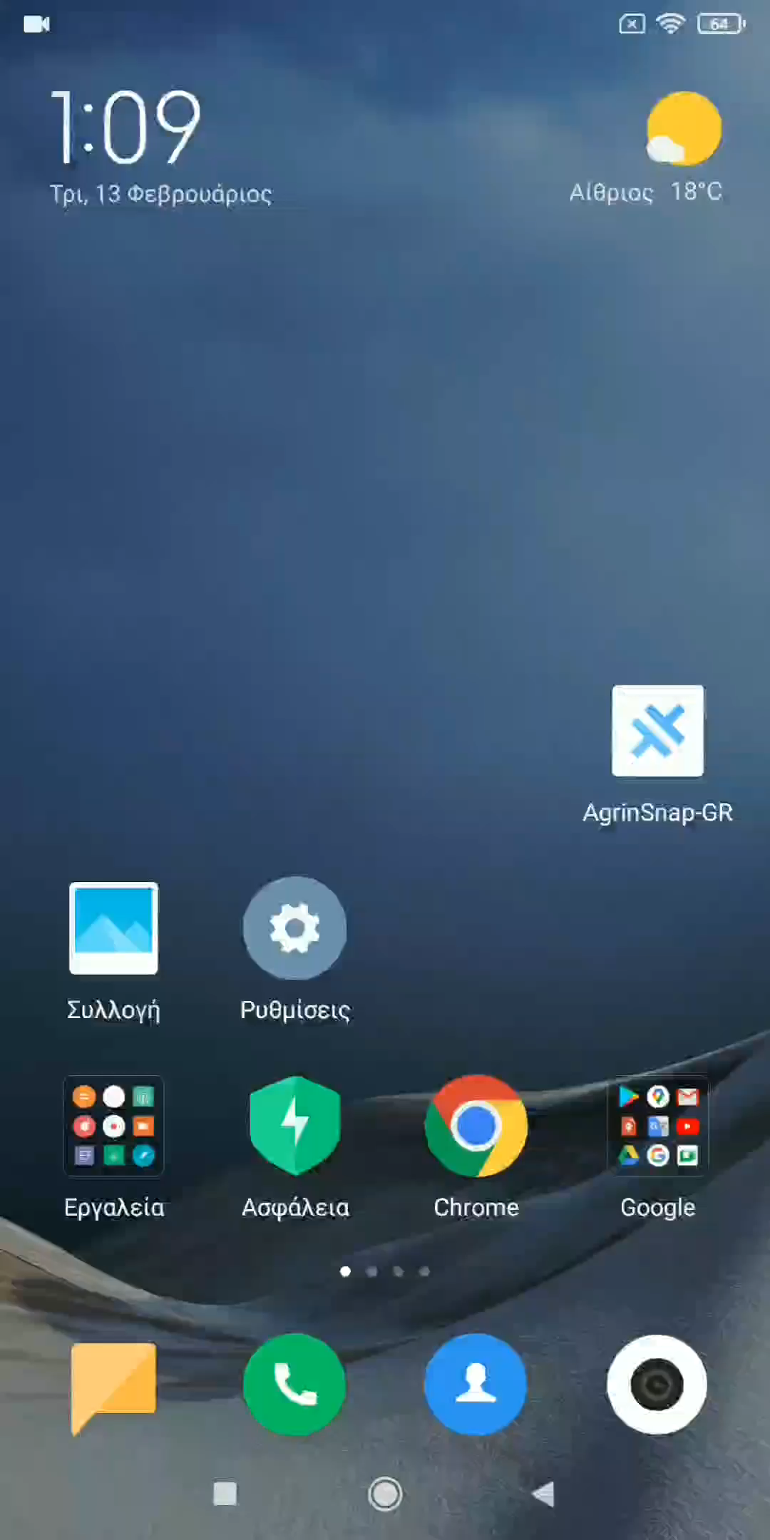
Είσοδος στην Εφαρμογή AgriSnap - GR
Σύνδεση στο διαδίκτυο
(WiFi, Δεδομένα κινητής τηλεφωνίας)
Εγκατάσταση της Εφαρμογής AgriSnap - GR στην έξυπνη συσκευή
Σύνδεση στην Εφαρμογή με τη χρήση του προσωπικού 5ψήφιου κωδικού
Αποδοχή όλων αδειών που ζητά η εφαρμογή (κάμερα, τοποθεσία κ.λπ.)

Slide 3
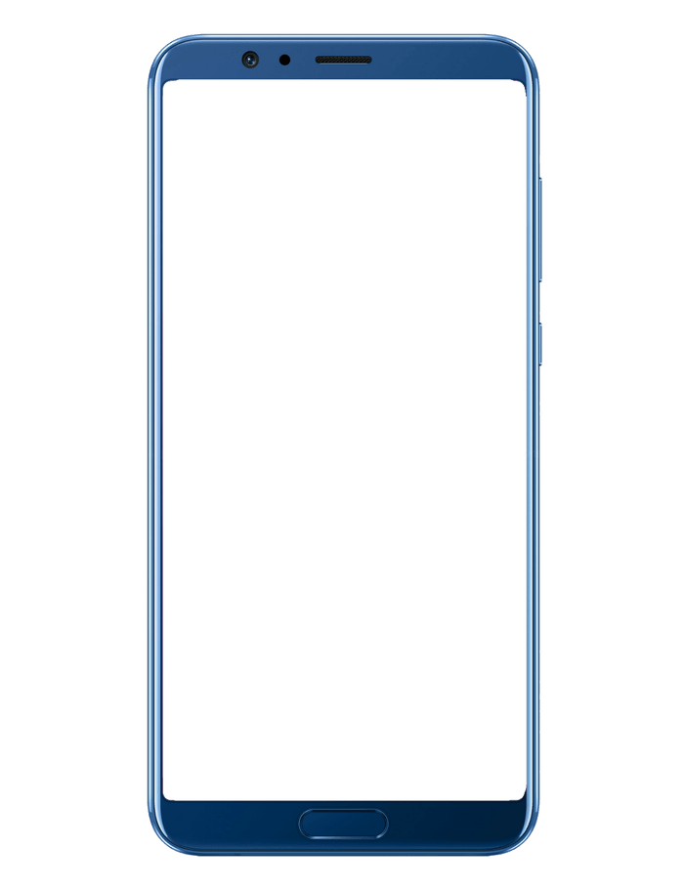
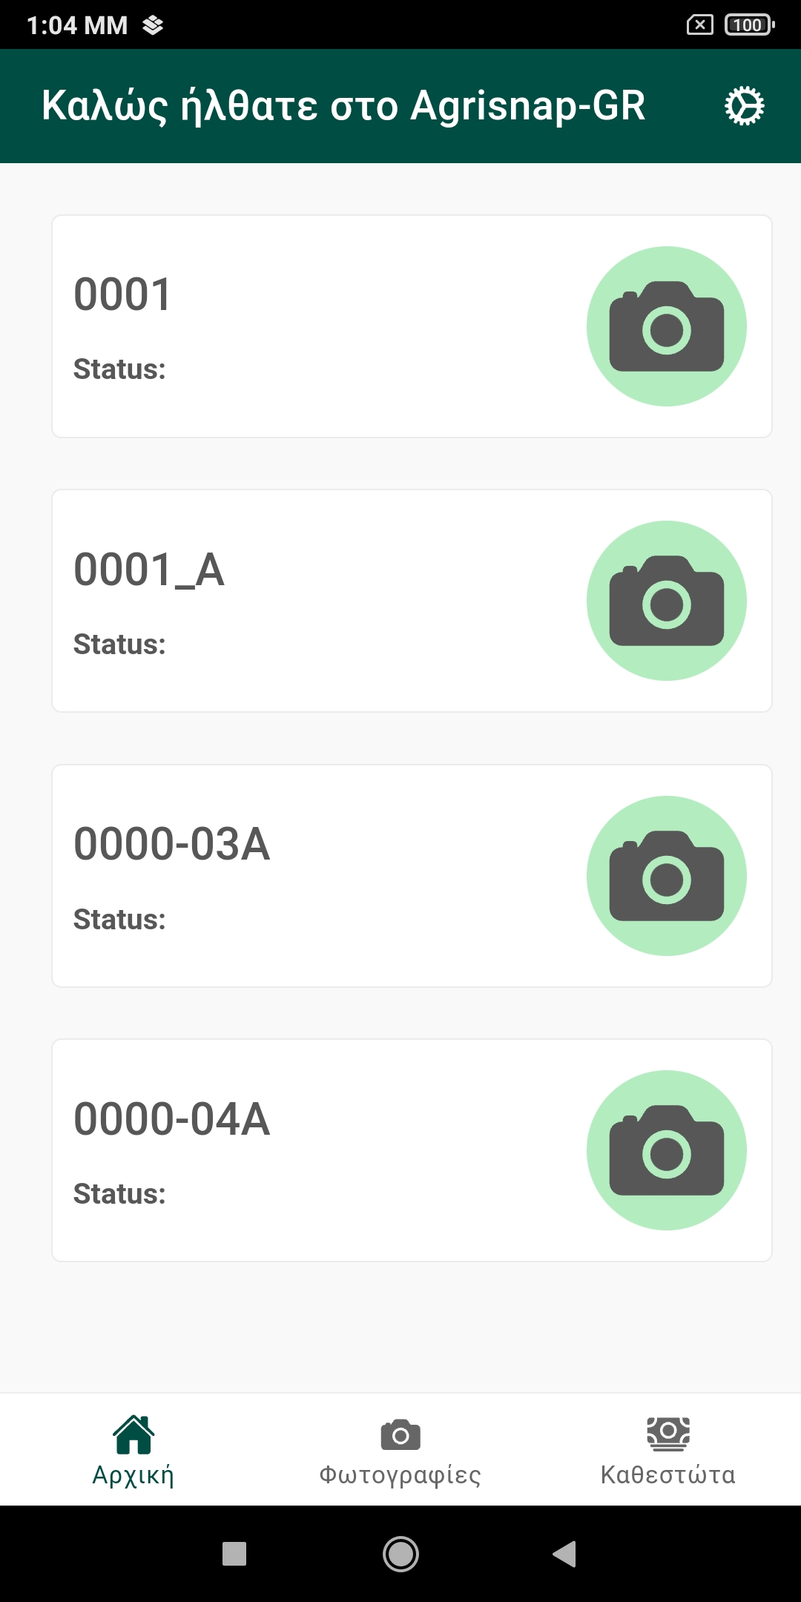
Αρχική Οθόνη
Ρυθμίσεις
Αγροτεμάχια για τα οποία ζητείται η λήψη φωτογραφίας.
Κωδικός Αγροτεμαχίου
ΑΦΜ - Α/Α ΕΑΕ

Slide 4
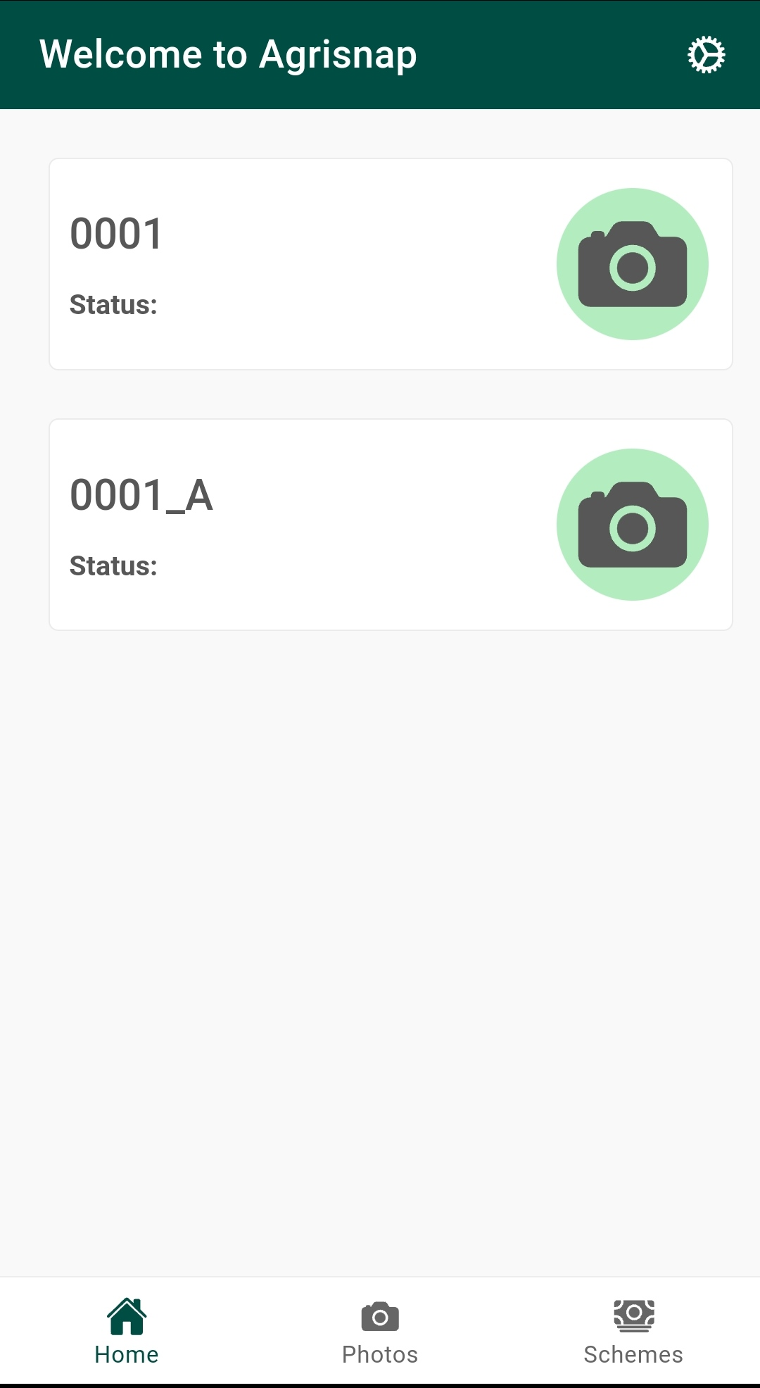
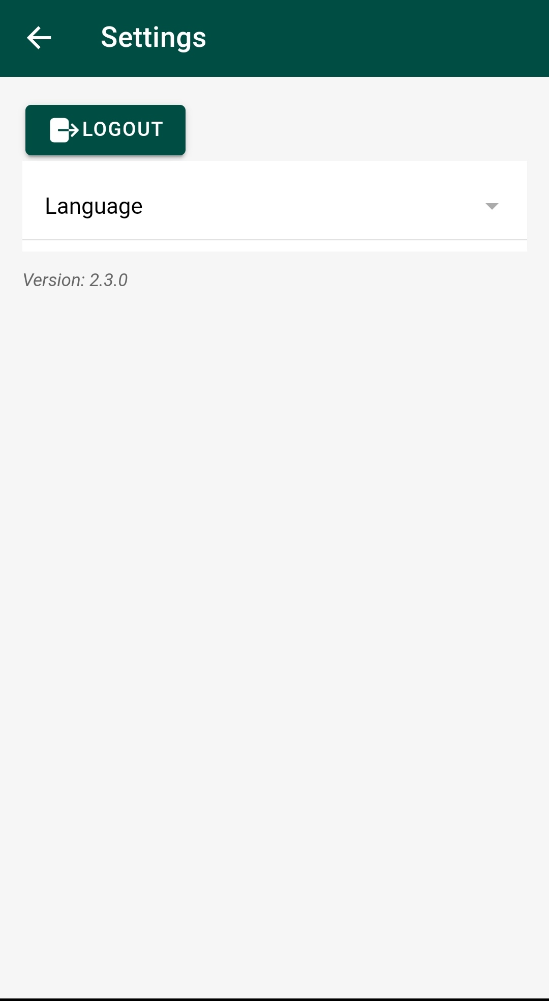
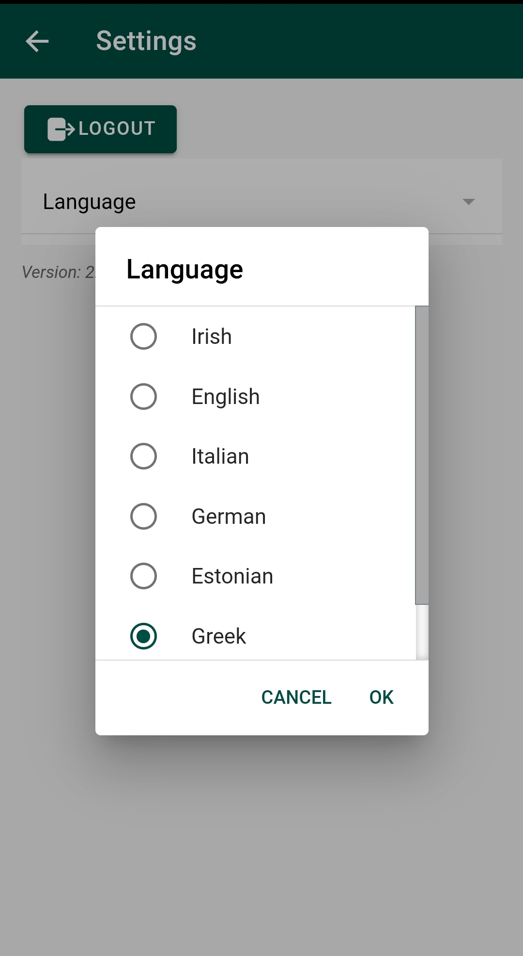

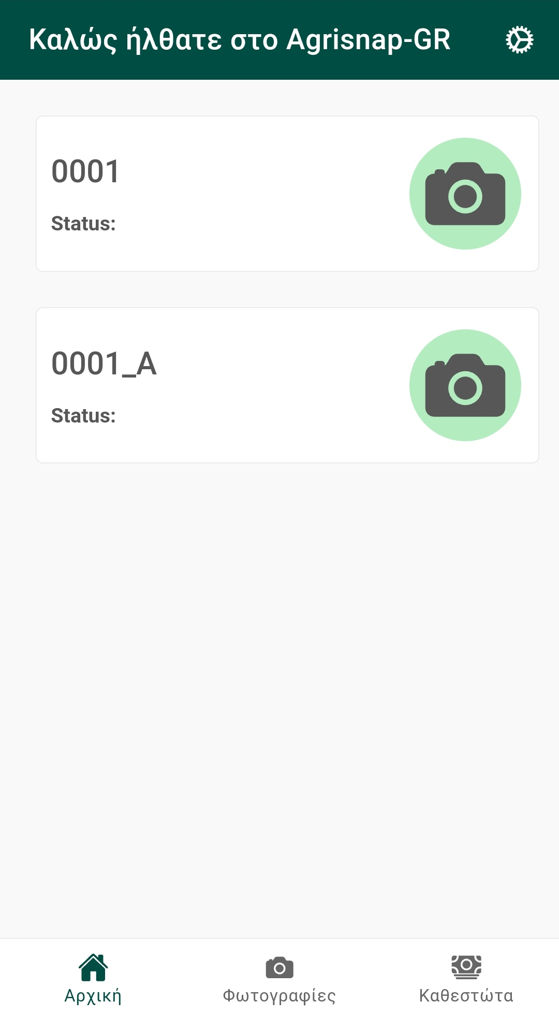
Αλλαγή Γλώσσας
1
5
2
3
4
1.Είσοδος στις ρυθμίσεις
2. Επιλογή του πεδίου «Language» (γλώσσα)
3. Από την αναδυόμενη λίστα επιλογή «Greek» (Ελληνικά)
4. ΟΚ για επιβεβαίωση της επιλογής
5. Επιστροφή στην αρχική οθόνη της εφαρμογής
Αρχική οθόνη στα ελληνικά

Slide 5
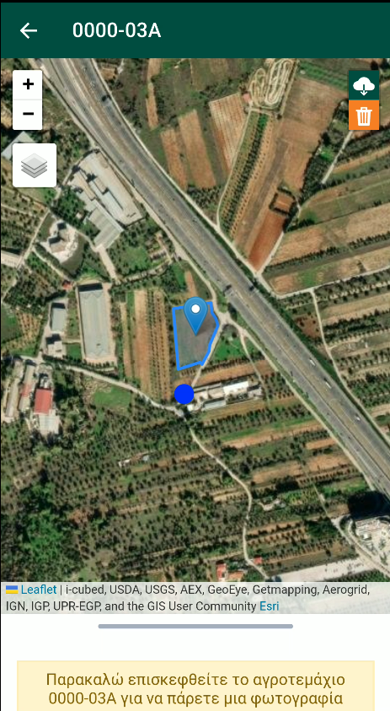
Αγροτεμάχιο
Επιστροφή στην αρχική οθόνη
Αποθήκευση ορθοφωτοχαρτών υποβάθρου στη μνήμη
της συσκευής για πλοήγηση εκτός ίντερνετ
Όριο αγροτεμαχίου
Ένδειξη θέσης της έξυπνης συσκευής στον χάρτη
Σέρνοντας την μπάρα προς τα επάνω εμφανίζονται οι παρακάτω δυνατότητες

Slide 6
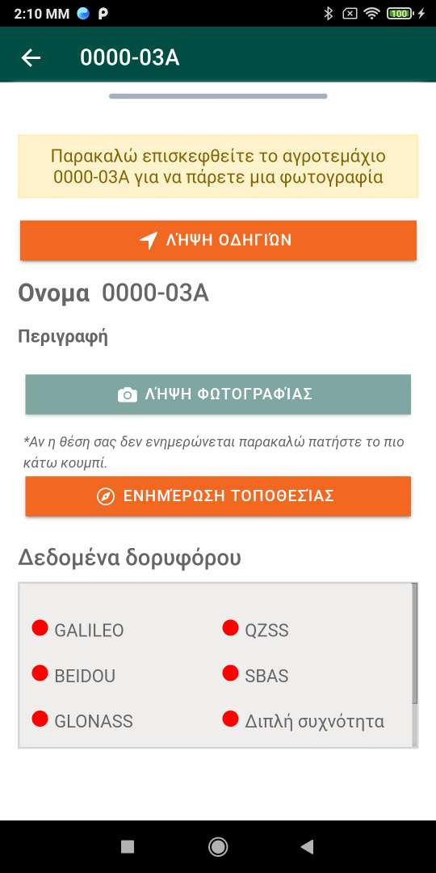
Αγροτεμάχιο
Επιστροφή στην αρχική οθόνη
Για επιστροφή στο χάρτη σέρνουμε την μπάρα προς τα κάτω
Λήψη οδηγιών για τη μετάβαση στο αγροτεμάχιο με τη βοήθεια της εφαρμογής πλοήγησης της συσκευής
Η λήψη φωτογραφίας: ενεργοποιείται όταν η έξυπνη συσκευή βρεθεί στα όρια του αγροτεμαχίου
Ενημέρωση της θέση της έξυπνης συσκευής σε περίπτωση που ο δείκτης θέσης είναι στα όρια του αγροτεμάχιού και η εφαρμογή δεν εντοπίζει τη θέση μας.
Για τη λήψη φωτογραφίας είναι απαραίτητο τουλάχιστον μία από τις κουκίδες να είναι πράσινη

Slide 7
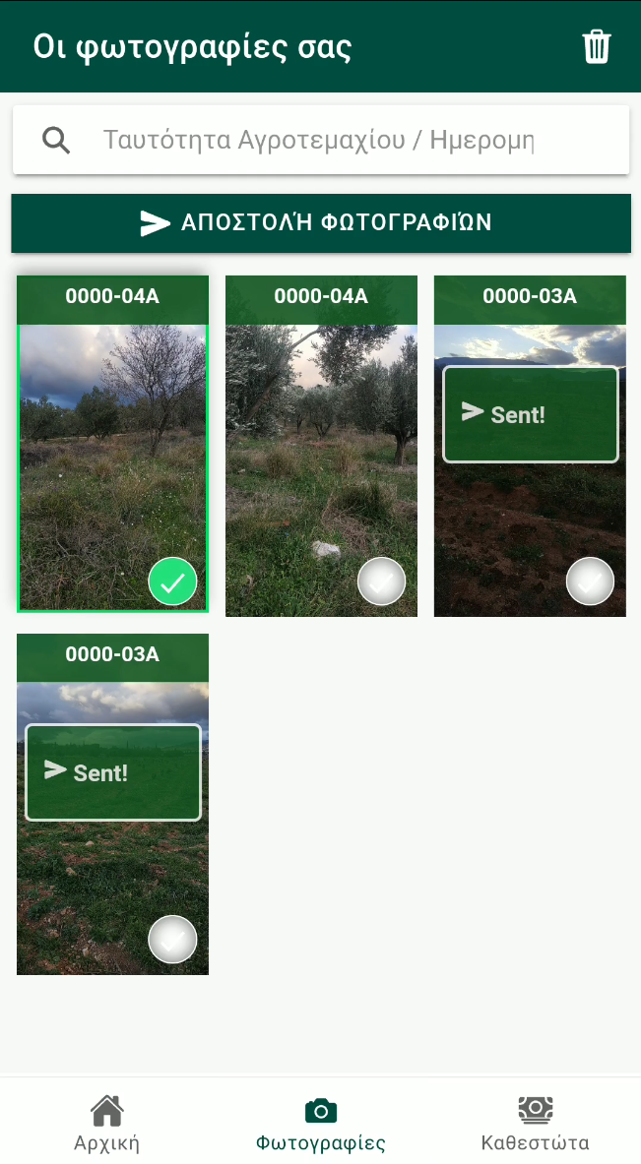
Φωτογραφίες
Αποστολή Φωτογραφιών:
Το εικονίδιο ενεργοποιείται όταν επιλεχθούν φωτογραφίες προς αποστολή. Είναι δυνατή η μαζική αποστολή.
Οι φωτογραφίες δεν έχουν αποσταλεί
Ένδειξη επιλογής φωτογραφίας. Είναι δυνατή η πολλαπλή επιλογή
Ένδειξη ότι η φωτογραφία έχει αποσταλεί.
Επιστροφή στην αρχική οθόνη

Slide 8
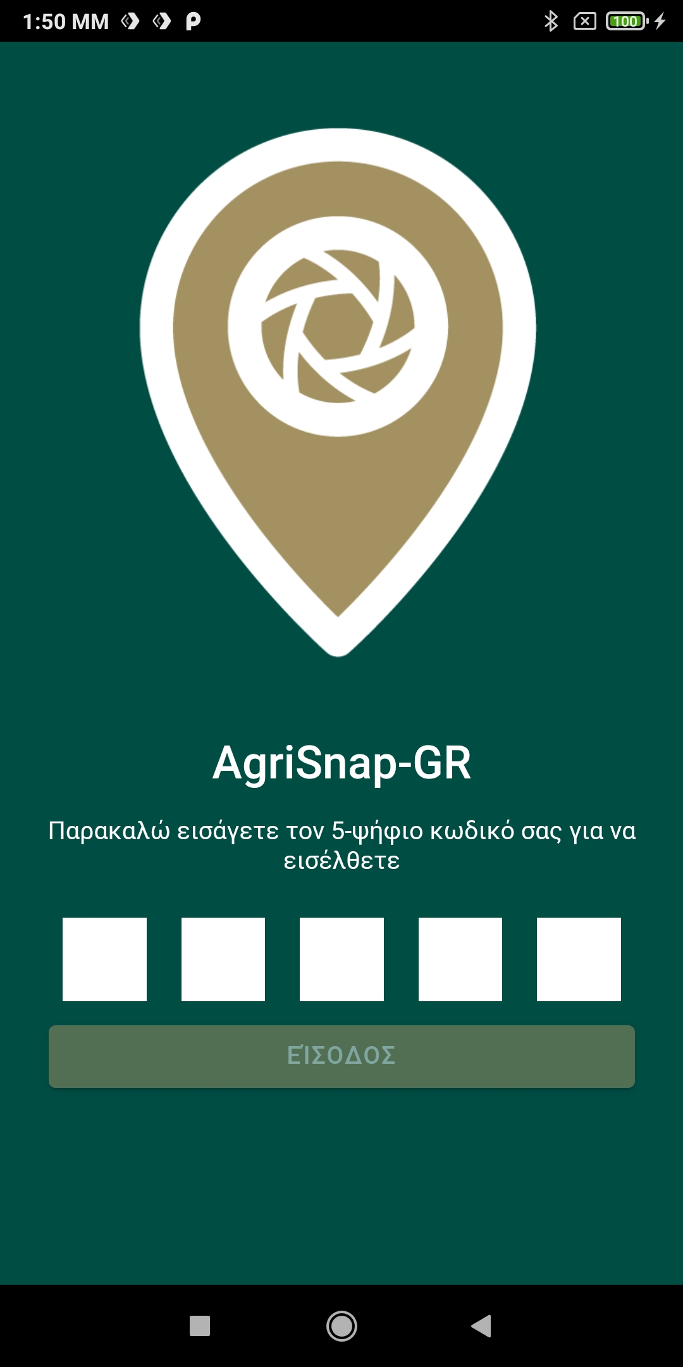
Αποσύνδεση από την Εφαρμογή
1
2
1.Είσοδος στις ρυθμίσεις
2. Επιλογή ΕΞΟΔΟΣ
Η εφαρμογή έχει αποσυνδεθεί

Slide 9
Ευχαριστούμε!

